Slide 1
Tema 3
Tema 3: Lógica Combinacional (II): Ruta de Datos.

Slide 2
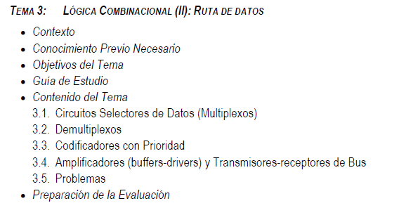

Slide 4
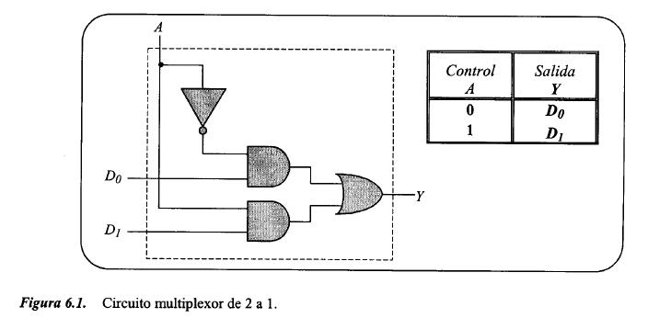
6.1 Circuitos selectores de datos (Multiplexor)
Multiplexor = circuito con “N” entradas, 1 salida y “n” patillas de selección, tal que 2^{n}=N.
Con la combinación binaria introducida en las patillas de selección (n), elegimos la entrada N que aparecerá en la salida.

Slide 5
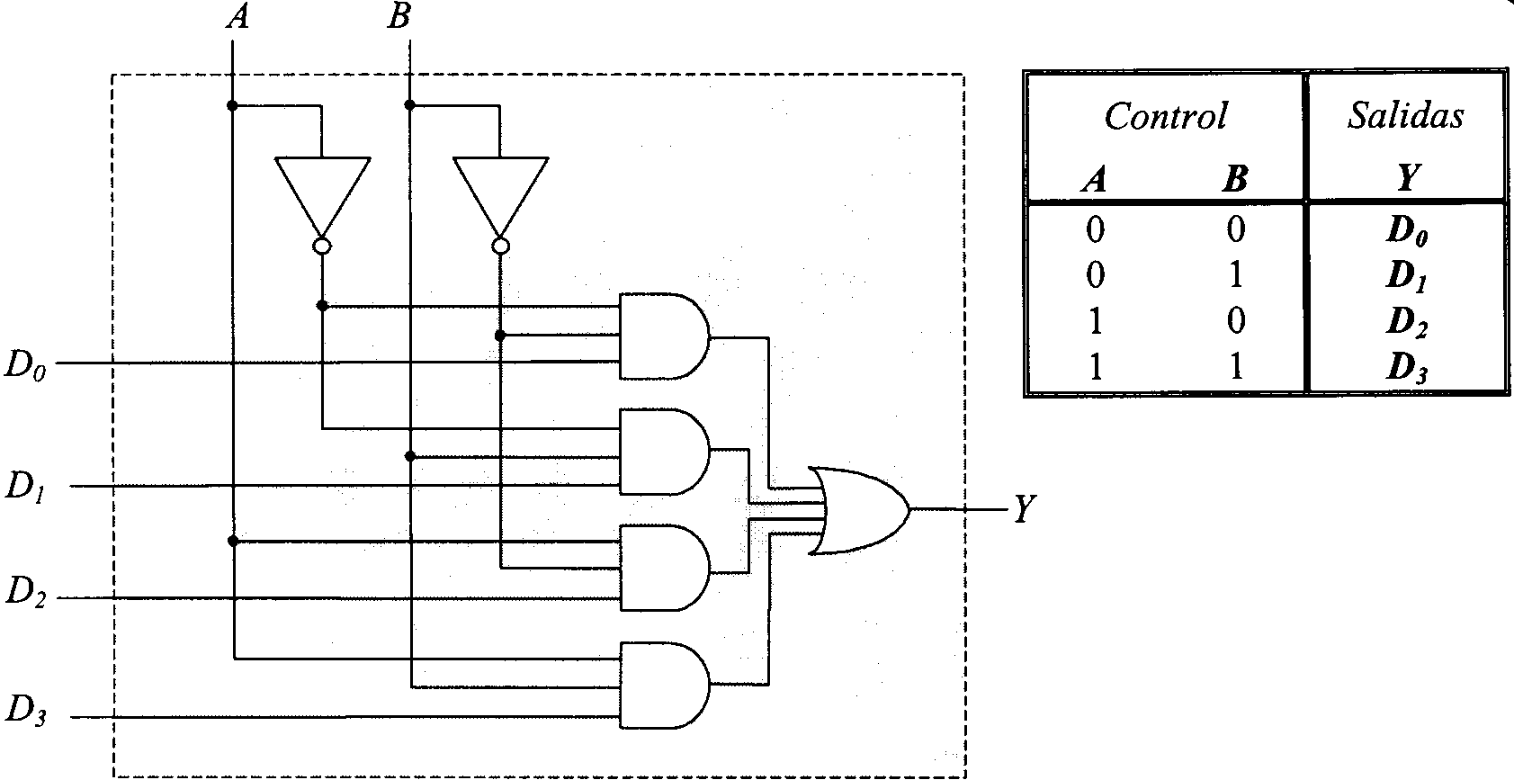
Multiplexor de 4 canales
Los multiplexores suelen llevar una señal de habilitación (Strobe) que controla su funcionamiento (si está inactiva, el multiplexor no deja pasar ninguna información).

Slide 6
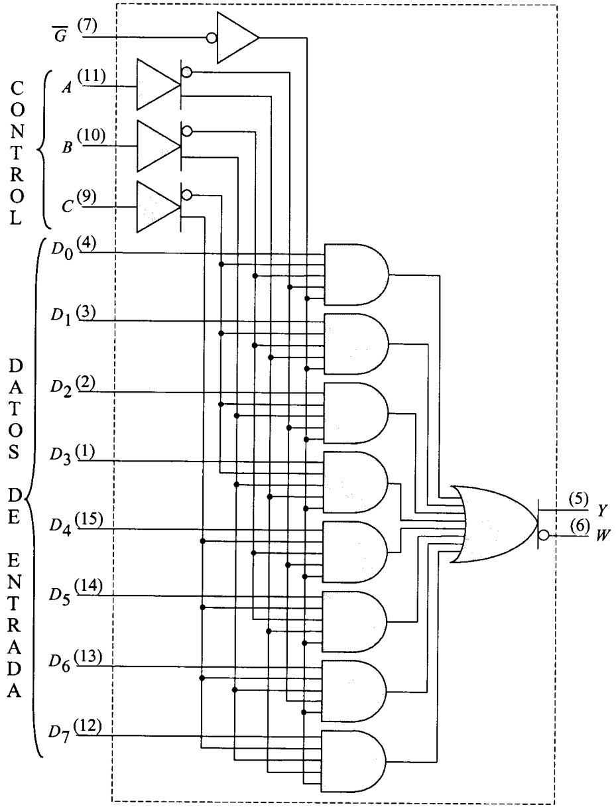
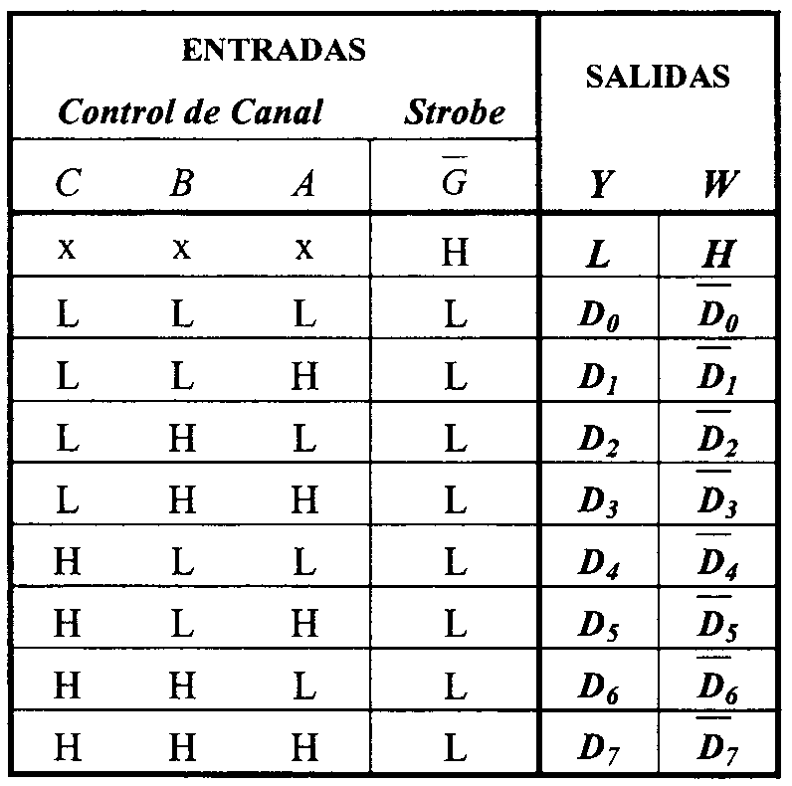
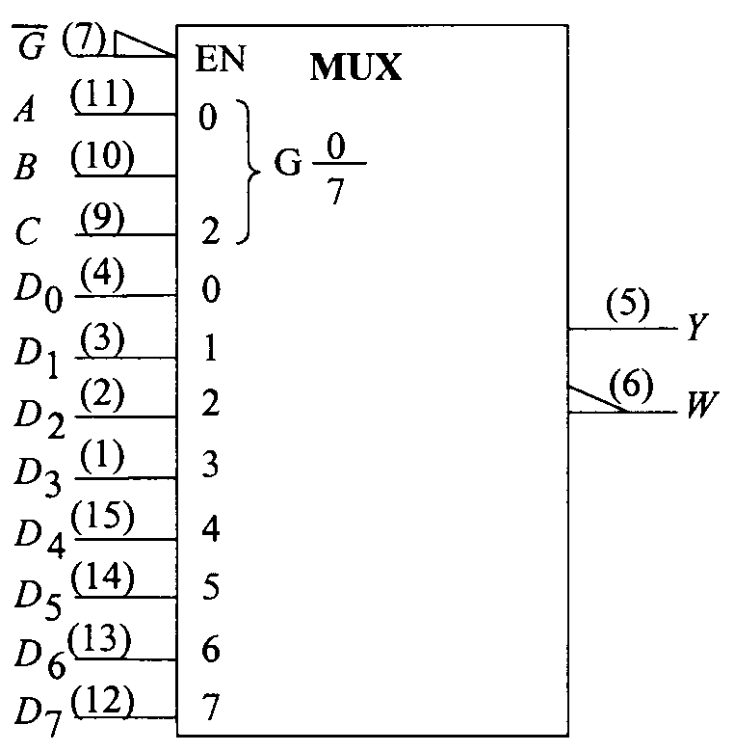
Multiplexor de 8 canales

Slide 7
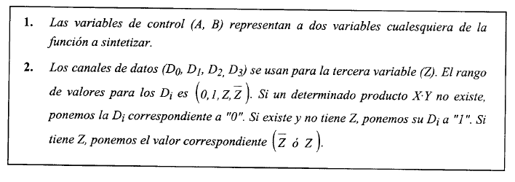
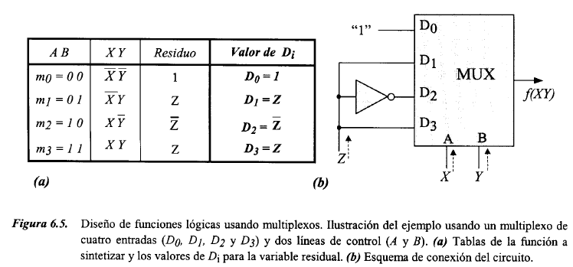
Síntesis de funciones con multiplexores

Slide 8
Síntesis con multiplexores
El número de variables que podemos controlar con un multiplexor es el número de entradas de control + 1
Si el número de variables es superior al del numero de entradas de control + 1 del multiplexor que disponemos tendremos que hacer un diseño en árbol
  Ejemplo: Una función de 5 variables necesita un multiplexor de 4 de control (4 + 1) ( 2⁴ = 16 entradas).
Si solo disponemos de multiplexores de 2 entradas ( 2 de control + 1 = solo tres variables), tendremos que hacer un diseño en árbol.
  1.Dos de las variables de la función se introducen por las entradas de las variables de control del multiplexor.
  2.Los canales de entrada de datos se utilizan para introducir la tercera variable.
  Primer nivel tres variables, y las dos restantes en el segundo nivel
Para ello sacamos factor común de las dos variables del vamos a emplear en el segundo nivel

Slide 10

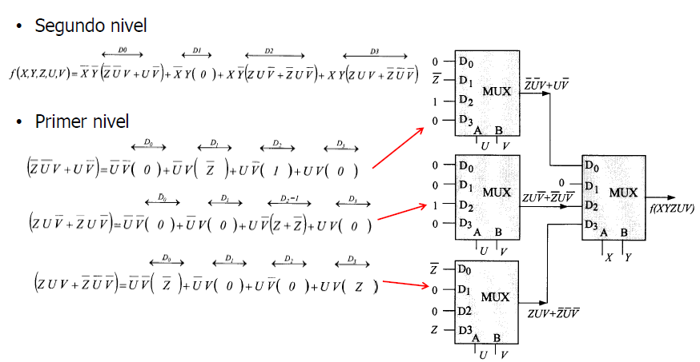

Slide 12
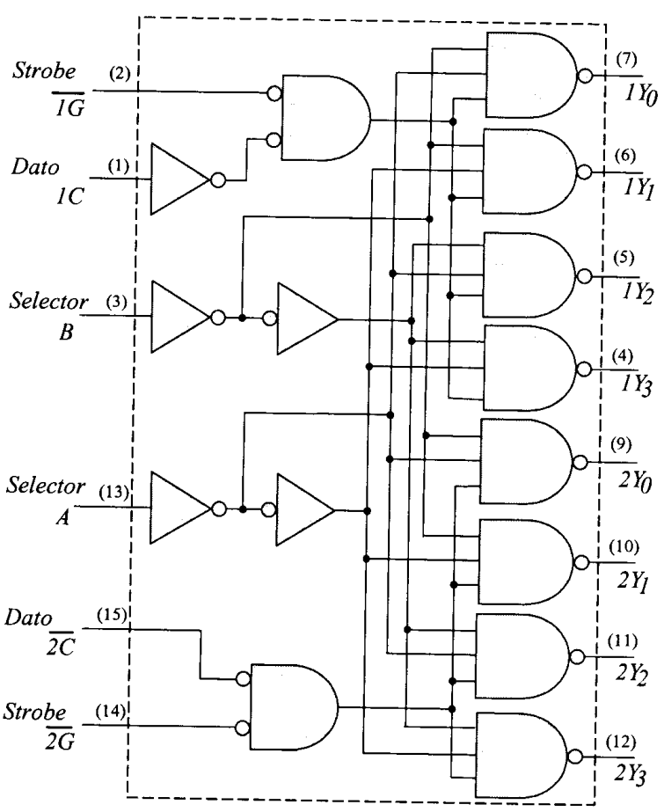
6.2 Demultiplexos
Circuito con “1” entradas, N salida y “n” patillas de selección, tal que 2^{n}=N.
Con la combinación binaria introducida en las patillas de selección (n), elegimos la salida N en la que aparecerá la entrada.
Ejemplo: SN74ALS156 con dos demultiplexores de 1 a 4 con direccionamiento común, entradas de habilitación individual y salidas activas por nivel bajo.

Slide 13
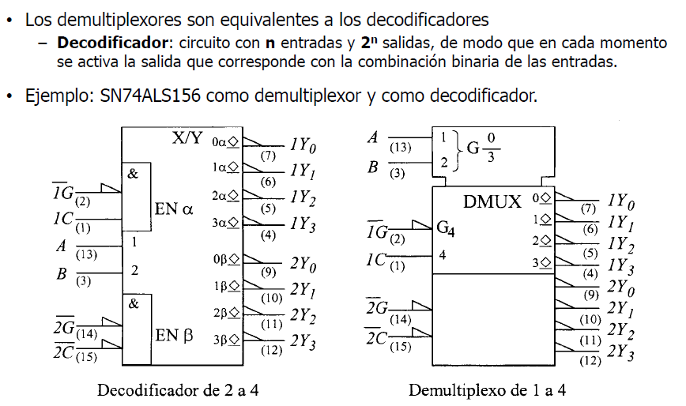
Demultiplexores y decodificadores

Slide 14
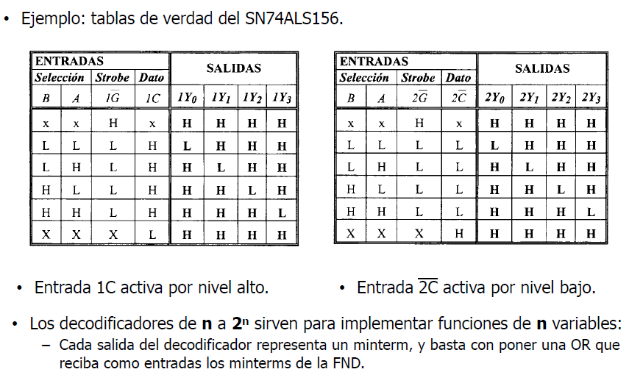
Demultiplexores y decodificadores

Slide 15
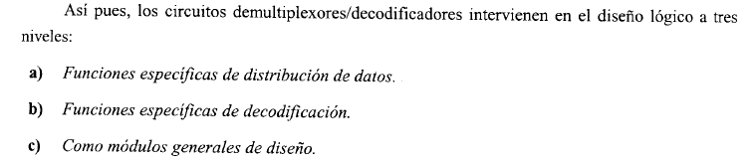

Slide 16
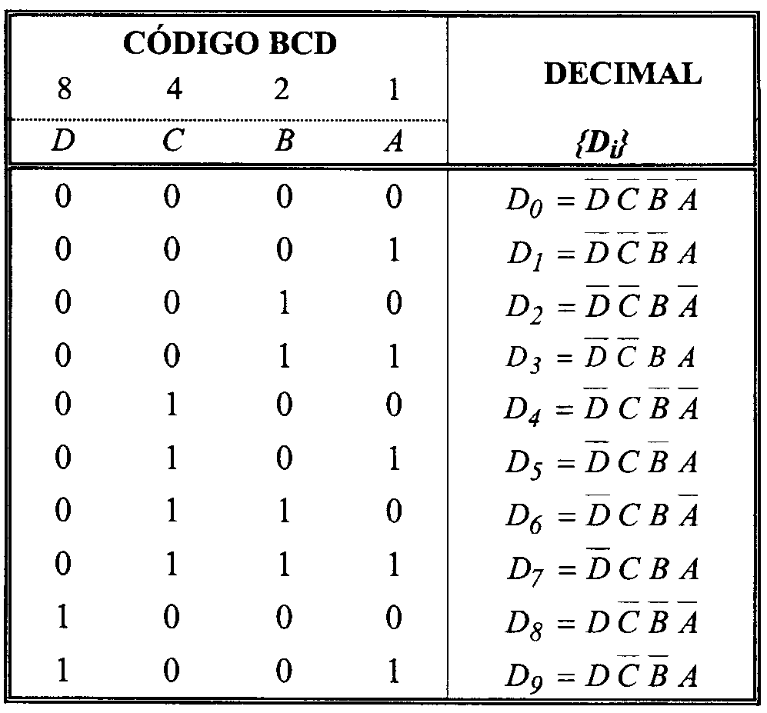
Uso como decodificador BCD a decimal
BCD (binary coded decimal): sistema de numeración decimal en binario, que representa cada dígito decimal mediante 4 dígitos binarios.
  Sólo son válidos los códigos del 0000 (0) al 1001 (9).
El uso es muy sencillo, ya que, se pondrá la entrada a un nivel lógico fijo (1 o 0 según interese) y
Luego mediante la combinación binaria que metamos en las patillas de selección conseguiremos el nivel lógico introducido a la entrada en la salida seleccionada, conformando con ello un decodificador.
Un decodificador de BDC a decimal necesita 4 líneas de entrada (A,B,C,D) y diez líneas de salida

Slide 17
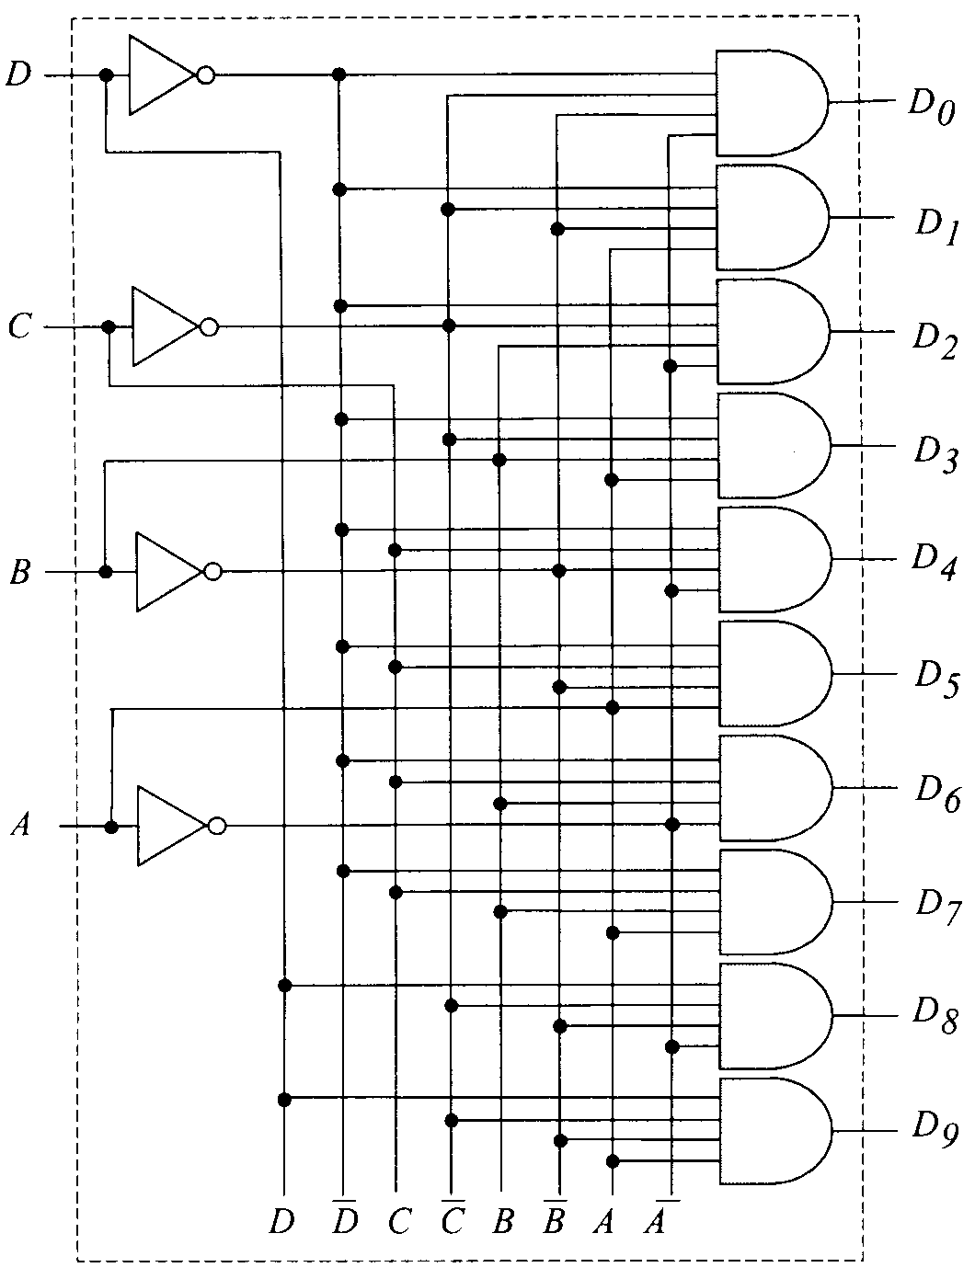

Slide 18
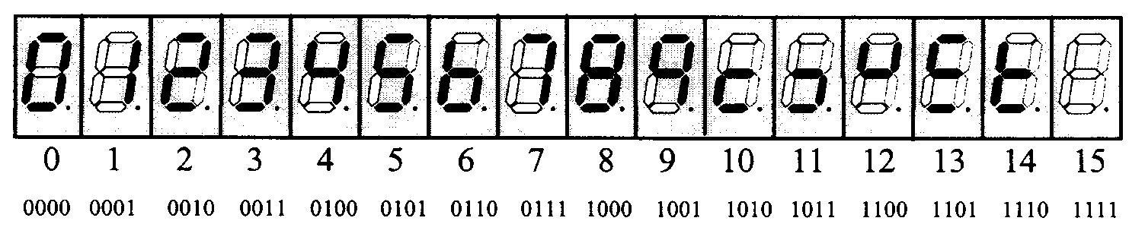
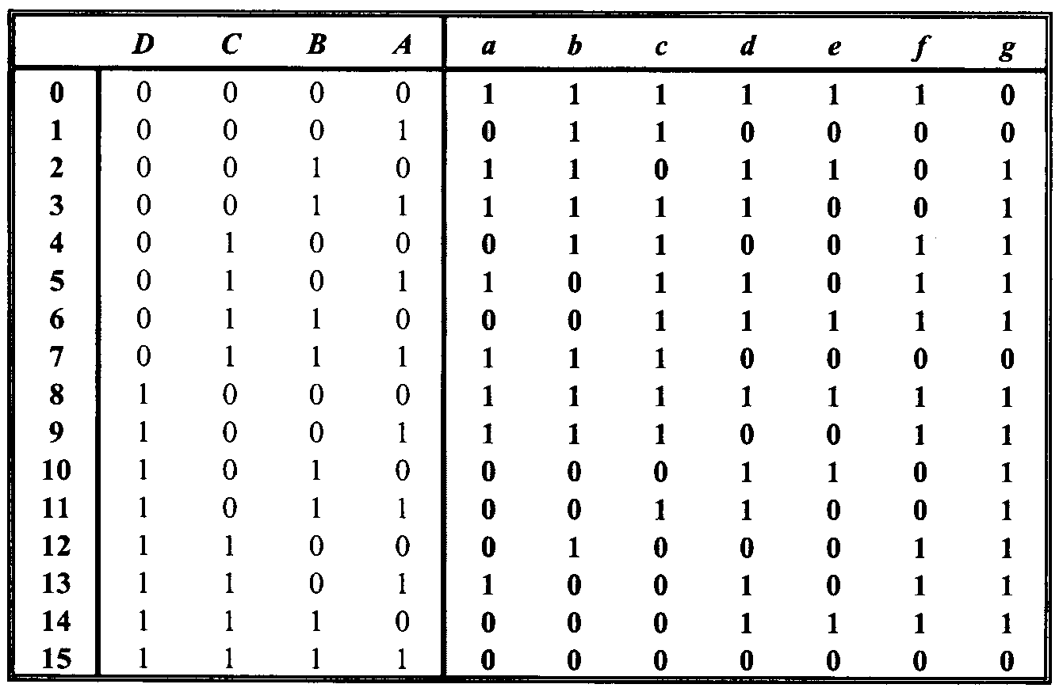
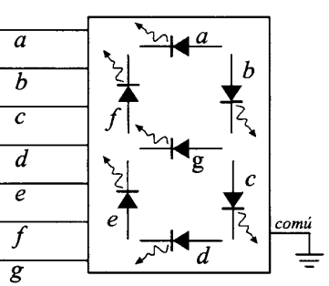
Decodificador BCD a 7 segmentos

Slide 19
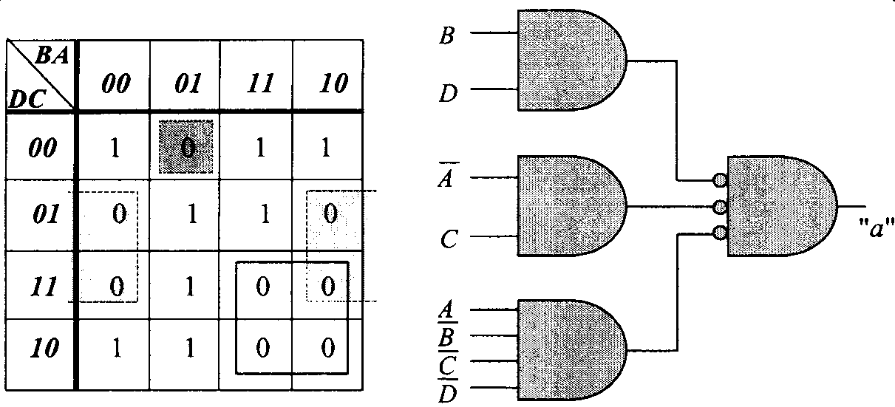
Síntesis del segmento “a”

Slide 20
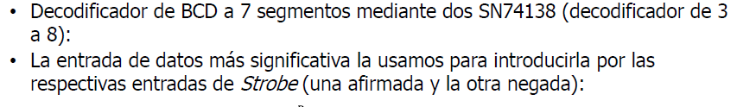
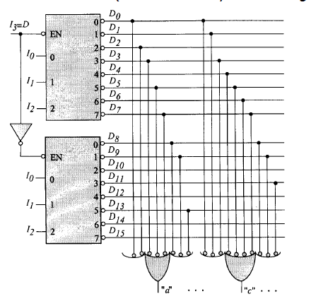
Decodificadores como módulos universales de síntesis de funciones lógicas

Slide 21
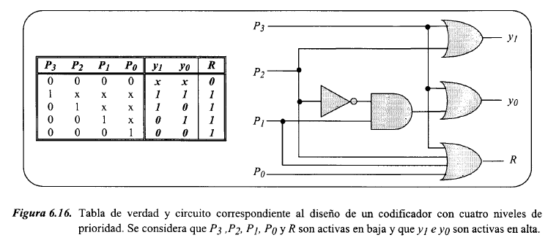
6.3 Codificadores con prioridad
Un circuito codificador genera una salida en función del código correspondiente a la entrada activa.
Si están activadas más de una entrada es necesario establecer un criterio de prioridad de forma que en todo momento sólo se genere el código de la línea más prioritaria de entre todas las activas.
A este tipo de codificadores se les denomina codificadores con prioridad

Slide 22
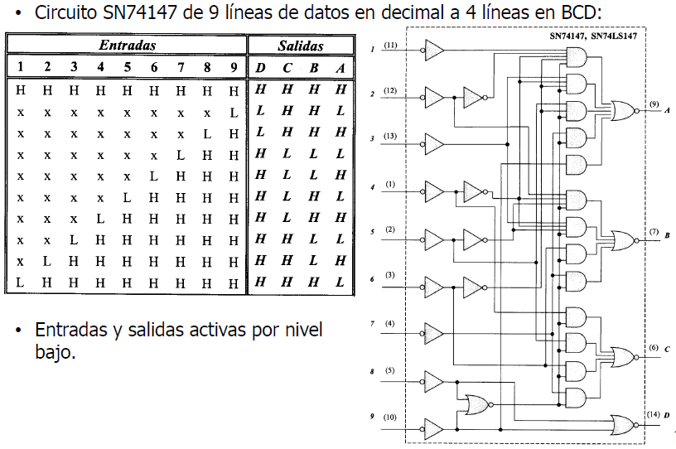
Codificadores con prioridad

Slide 23
6.4 Amplificadores y transmisores receptores de bus
Bus: canal de comunicación al que se conectan varios dispositivos con capacidad de poner información o leerla.
  En un bus, no es posible que varios elementos conectados pongan información en el mismo simultáneamente, ya que se mezclarían todos los valores y no se podría leer la información correcta.
Los amplificadores (buffers-drivers) y los transmisores-receptores de bus (bus transceivers) se emplean para permitir la conexión de varios elementos a un bus, de modo que no se produzcan interferencias eléctricas en el mismo.
Los amplificadores y los transmisores-receptores de bus no realizan cambios lógicos en las señales que reciben, pero:
  Las preparan para que estén disponibles donde y cuando se necesiten.
  Dotan a las señales del nivel de corriente suficiente como para que no existan problemas eléctricos.
  Aíslan la fuente de la señal al circuito al que debe ser aplicada dicha señal.

Slide 24
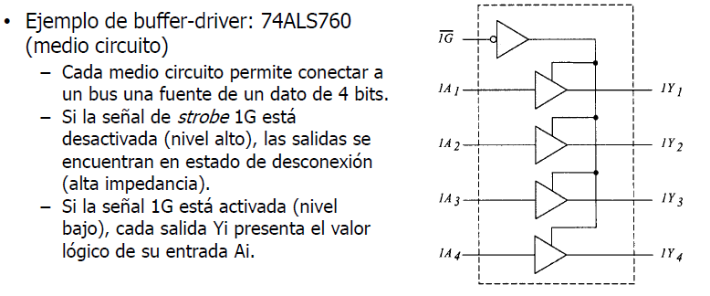
Amplificadores (buffers-drivers)
Un buffer-driver es un amplificador digital que incrementa o absorbe el nivel de corriente de una señal sin confundir el estado.
  Son de tipo unidireccional.
  Proporcionan salida triestado: alto, bajo o desconexión (alta impedancia).
Si la señal de habilitación está inactiva: desconexión.
Si la señal de control está activa: sale el valor que hay en la entrada de datos, regenerado eléctricamente, pero sin cambiar de estado.
  Se usan para conectar dispositivos a buses.

Slide 25
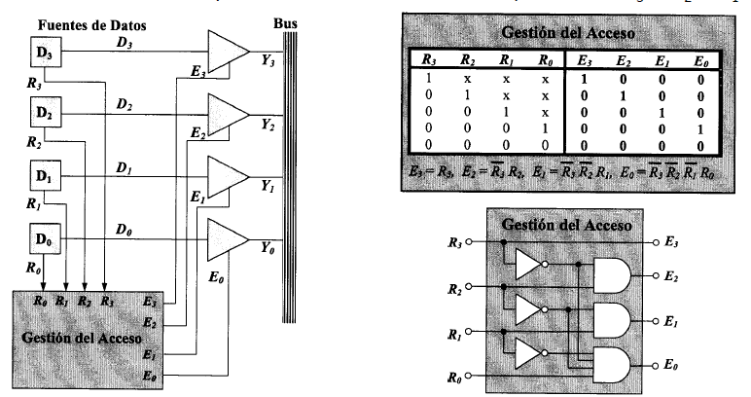
Amplificadores (buffers-drivers)
Ejemplo: queremos diseñar un circuito que controle el acceso a un bus de 4 fuentes de señal D0, D1, D2 y D3, de un bit cada una, de modo que:
  Cada fuente incluye un bit adicional Ri que se pone en alta cada vez que se desea acceder al bus.
  Si varias fuentes quieren acceder al bus a la vez, la prioridad es D3 > D2 > D1 > D0.

Slide 26
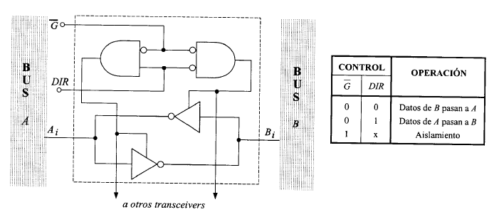
Transmisores-receptores de canal
Los transmisores-receptores de canal (bus transceivers):
  Son de tipo bidireccional.
  Mantienen las características de los drivers para cada dirección de transmisión.
  Duplican el circuito básico e incluyen dos señales de control (DIR y G) que facilitan la transmisión en un sentido al mismo tiempo que la inhiben en sentido contrario.
Los transceivers están pensados para facilitar las comunicaciones asíncronas y bidirecionales entre dos canales de datos (buses) A y B.
  Ejemplo: 74ALS641

Slide 27
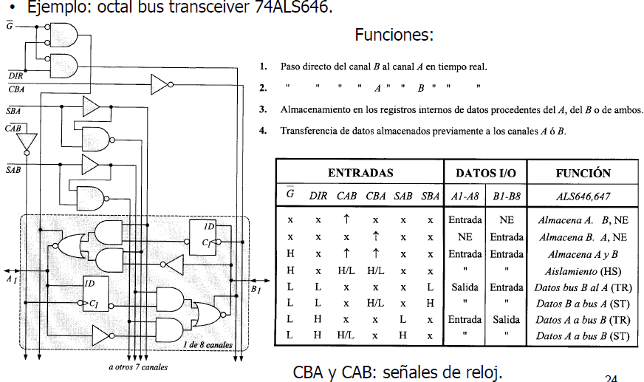
Transmisores-receptores de canal

Slide 29
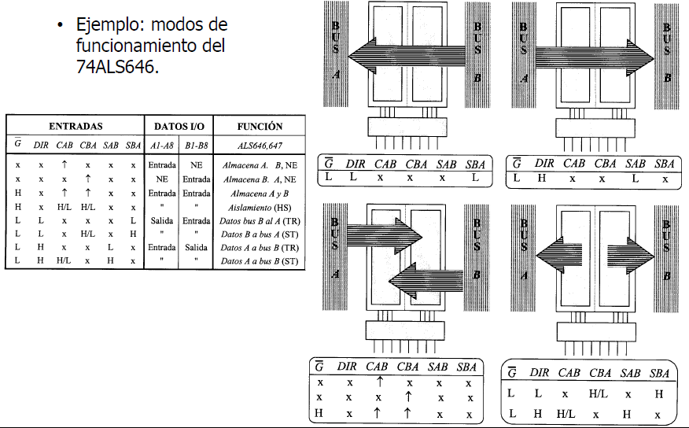

Slide 30
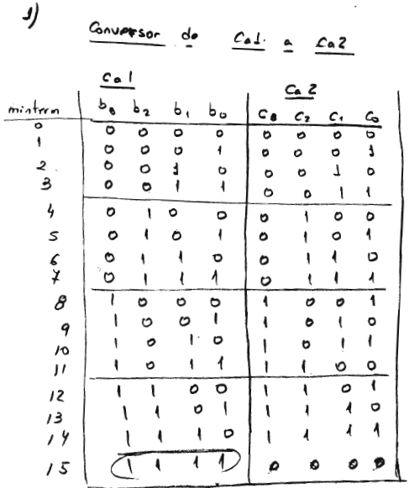
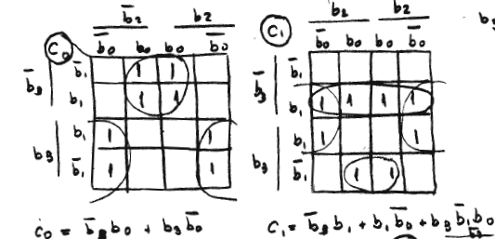
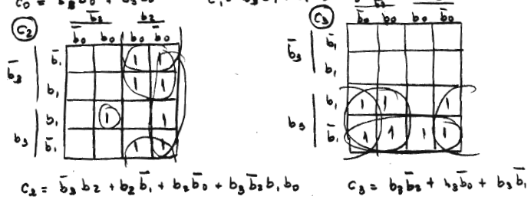

Slide 31
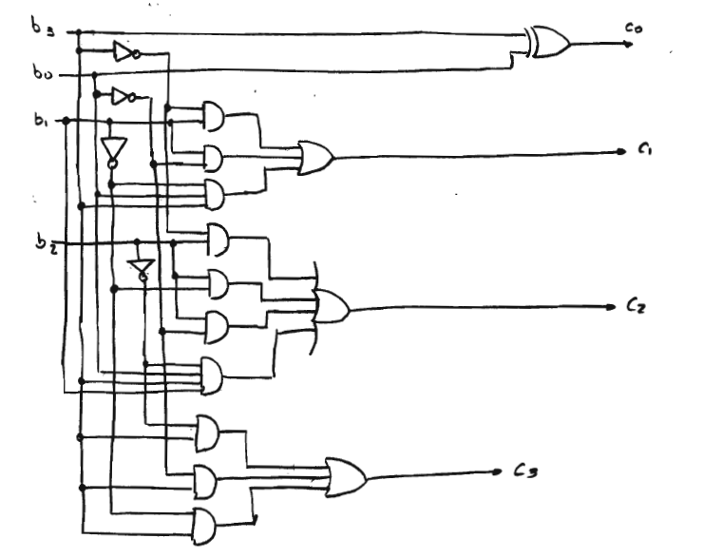

Slide 32
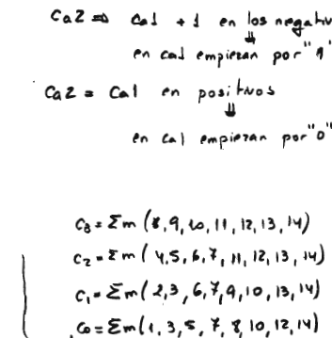
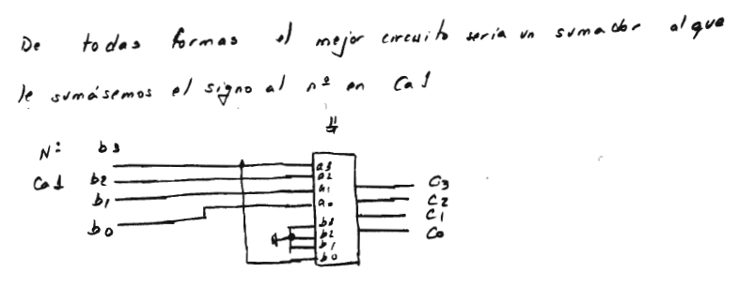

Slide 33
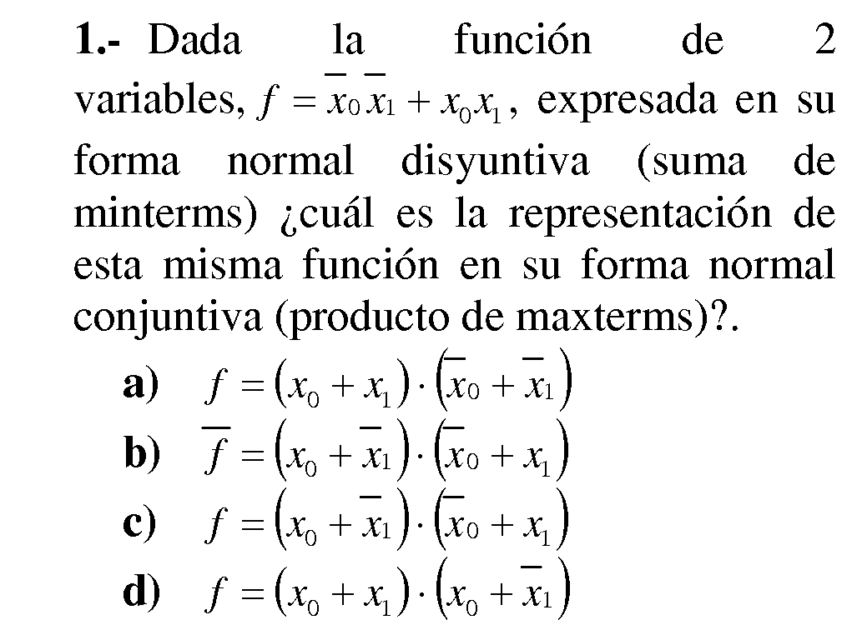
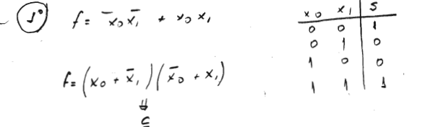

Slide 34
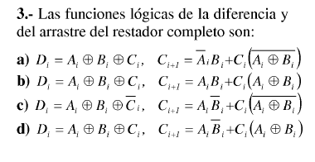
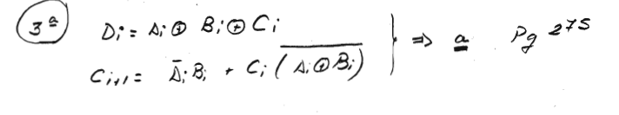

Slide 35
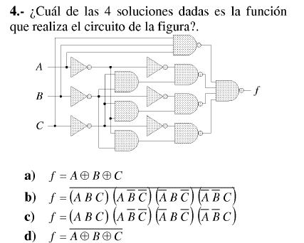

Slide 36
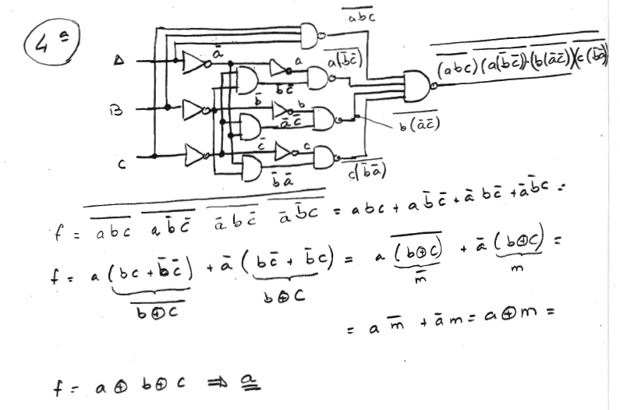

Slide 37
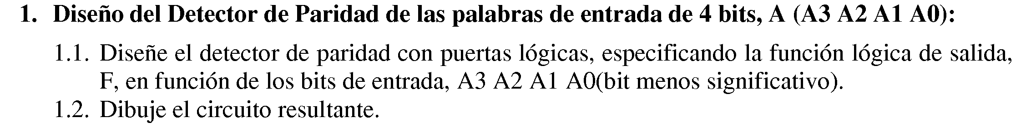

Slide 38
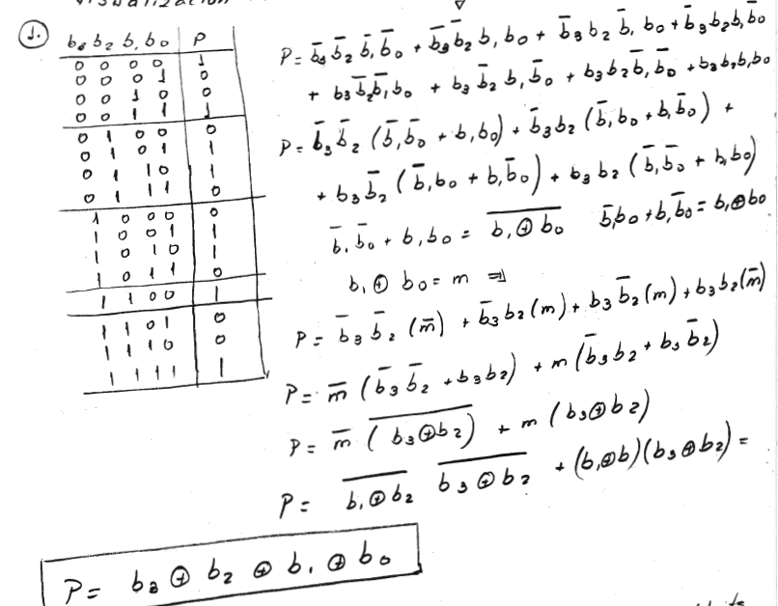

Slide 39
